Slide 1
Так ми працюєм на занятті

Slide 2
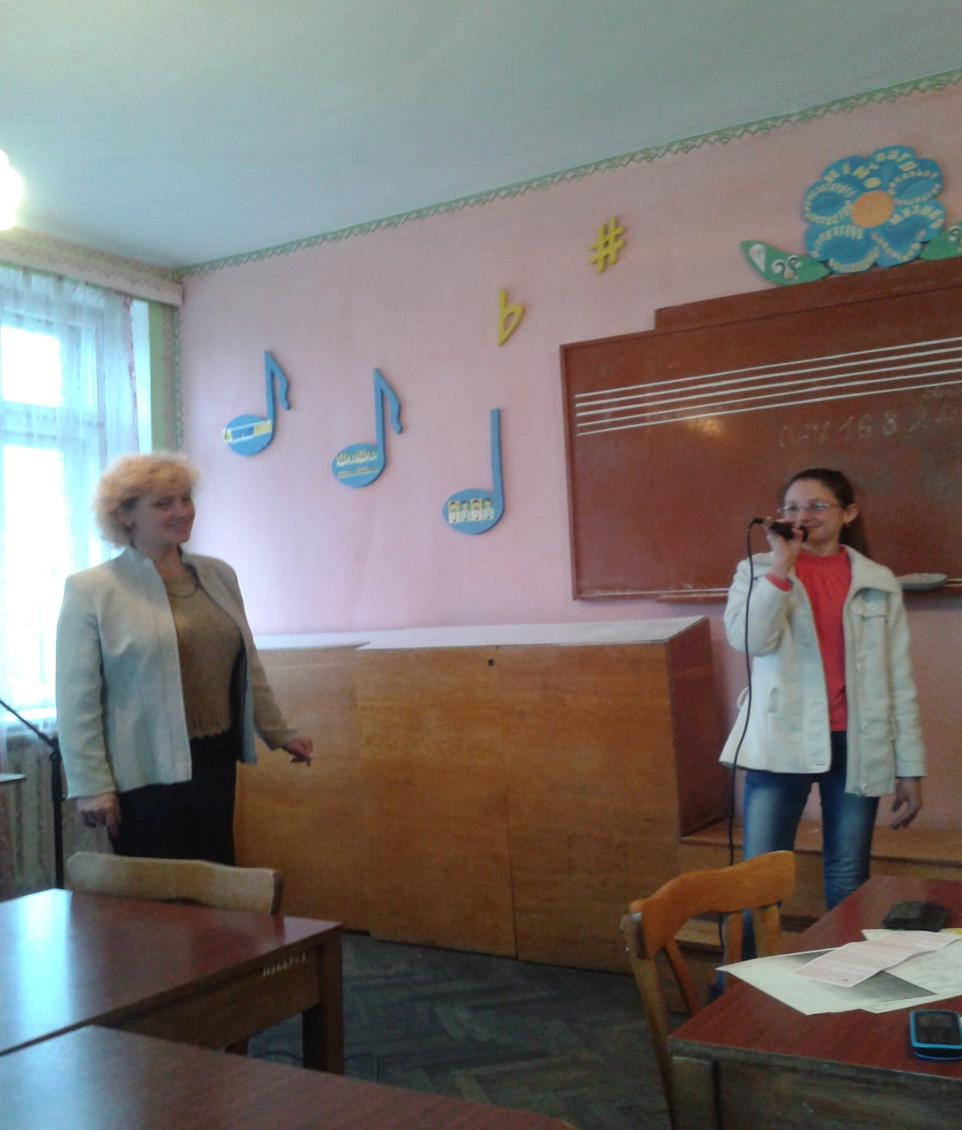
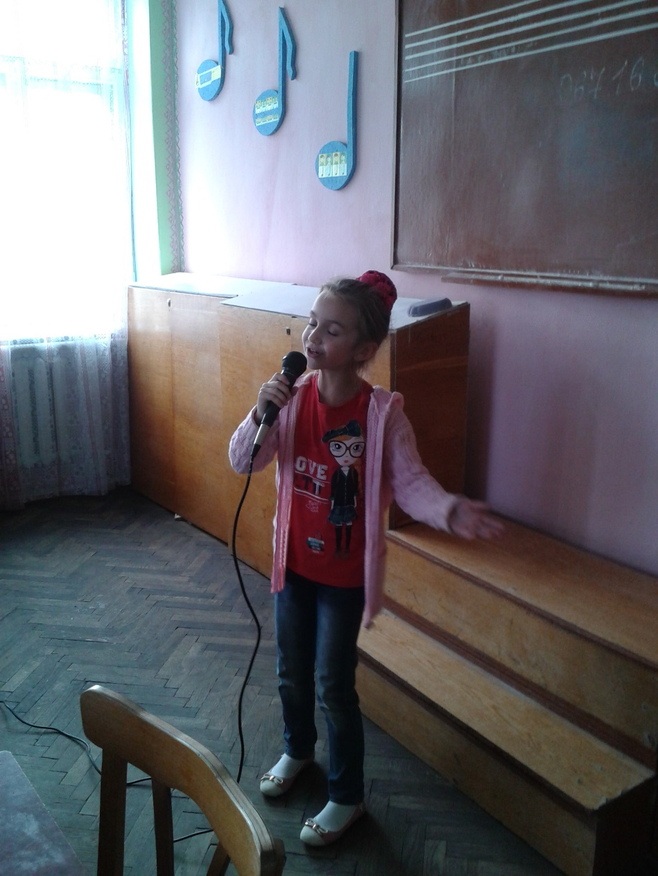
Вчимось співати на гуртку

Slide 3
ДоМіСольки веселяться

Slide 4
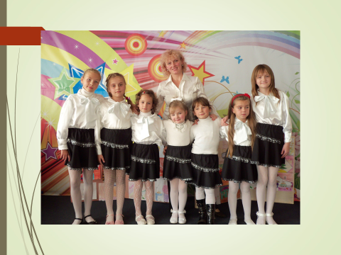
Наші виступи
Учасники районного методооб’єднання
На конкурсі

Slide 5
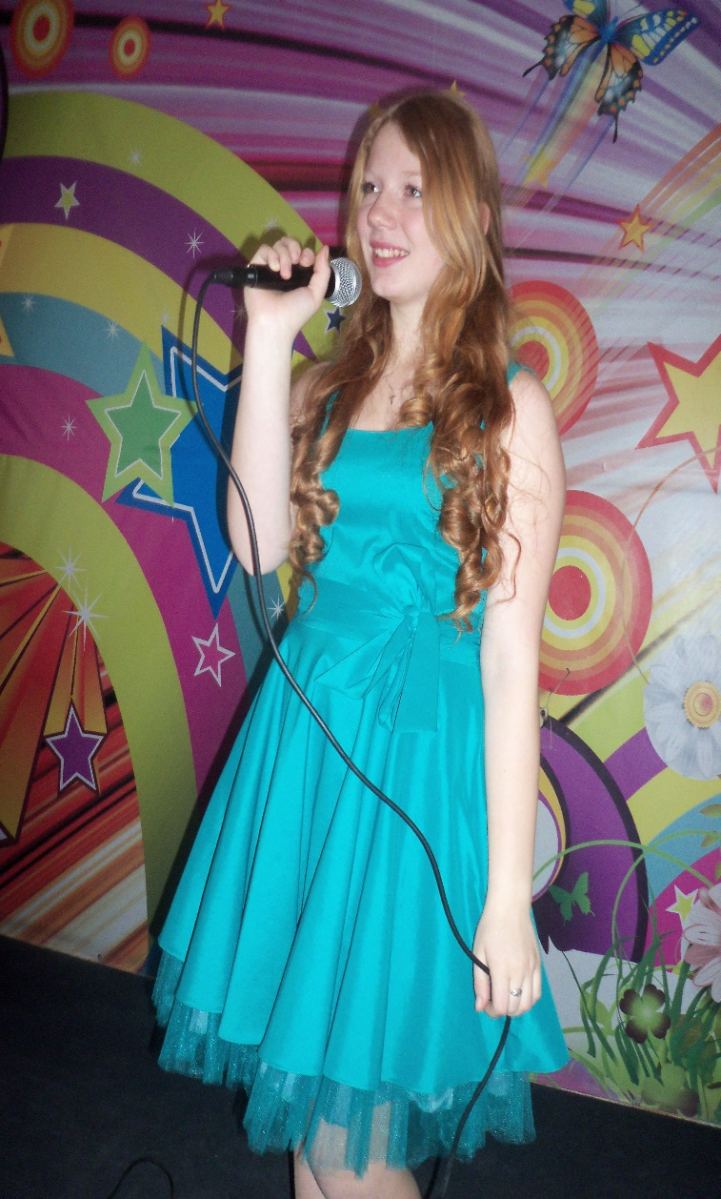
А пісня-це душа…

Slide 6
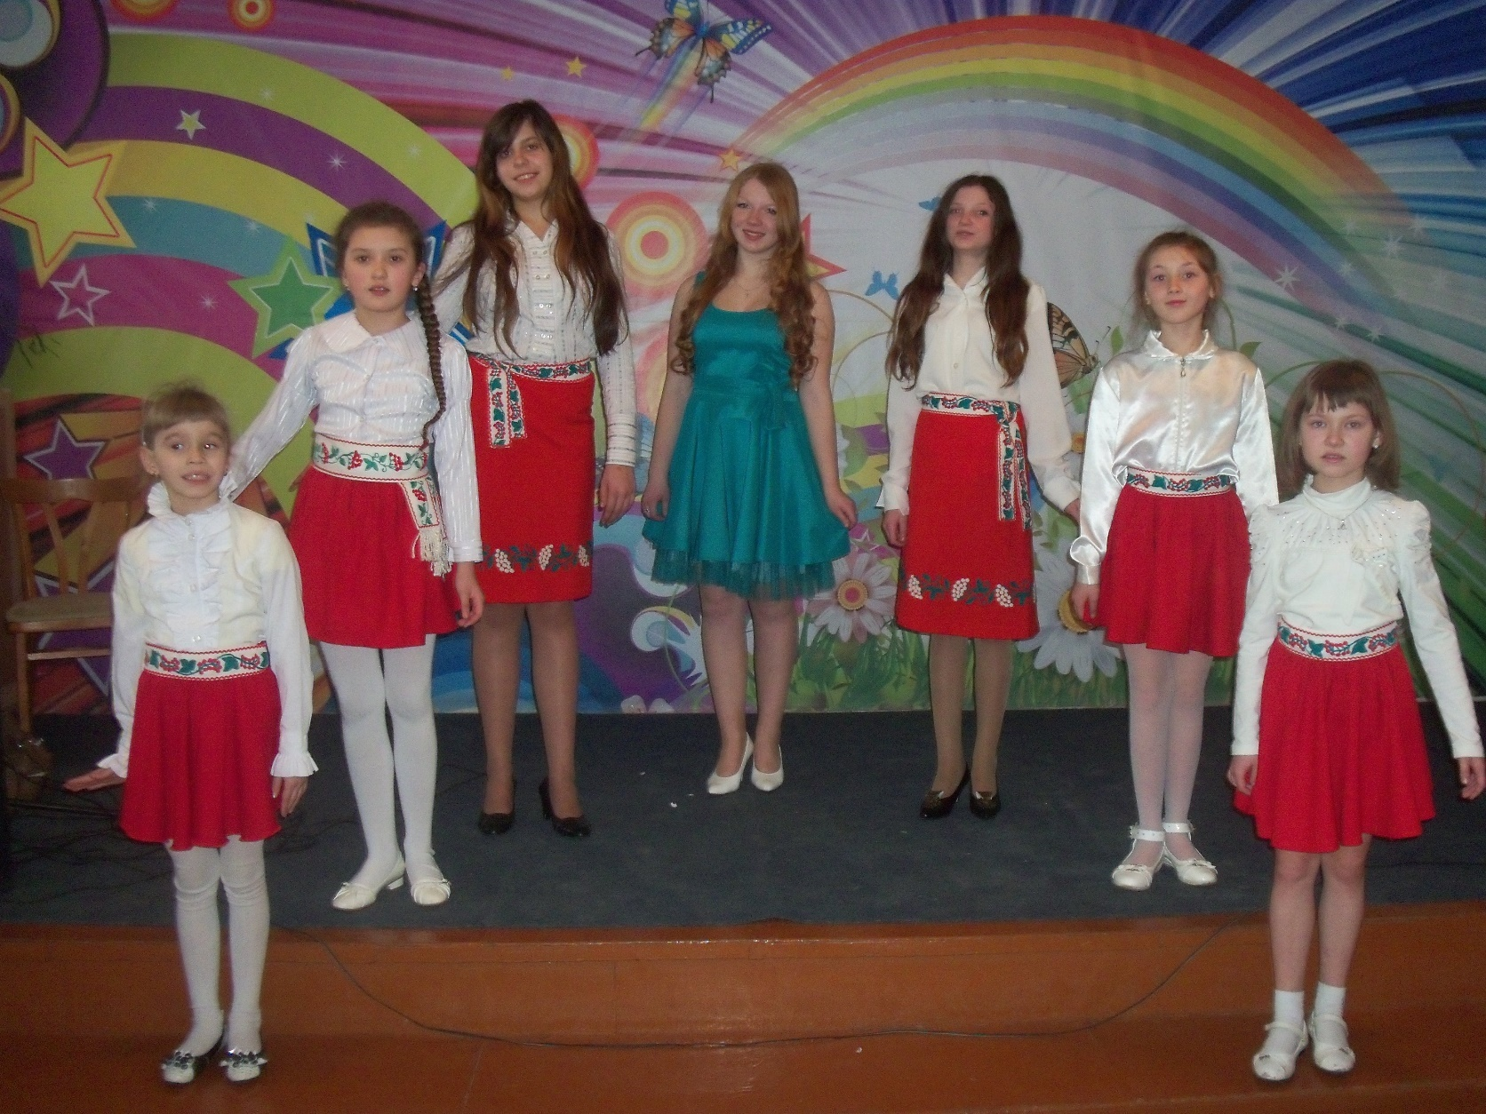
День Закоханих у Будинку

Slide 7
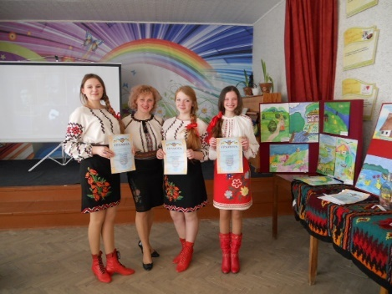
Переможці конкурсу шевченківської пісні

Slide 9
Відкриття районної спартакіади

Slide 10
Звітний концерт

Slide 11
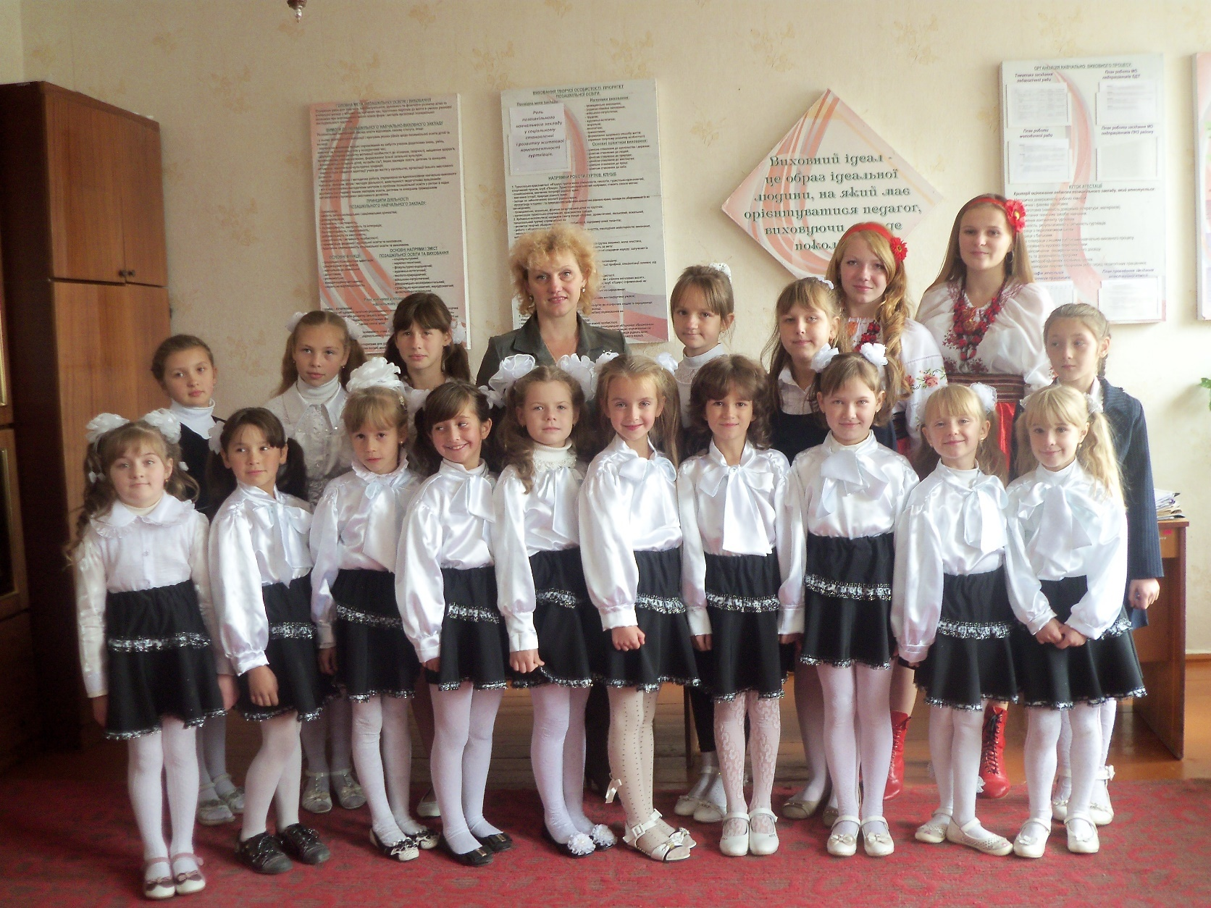
Хор будинку дитячої творчості

Slide 13
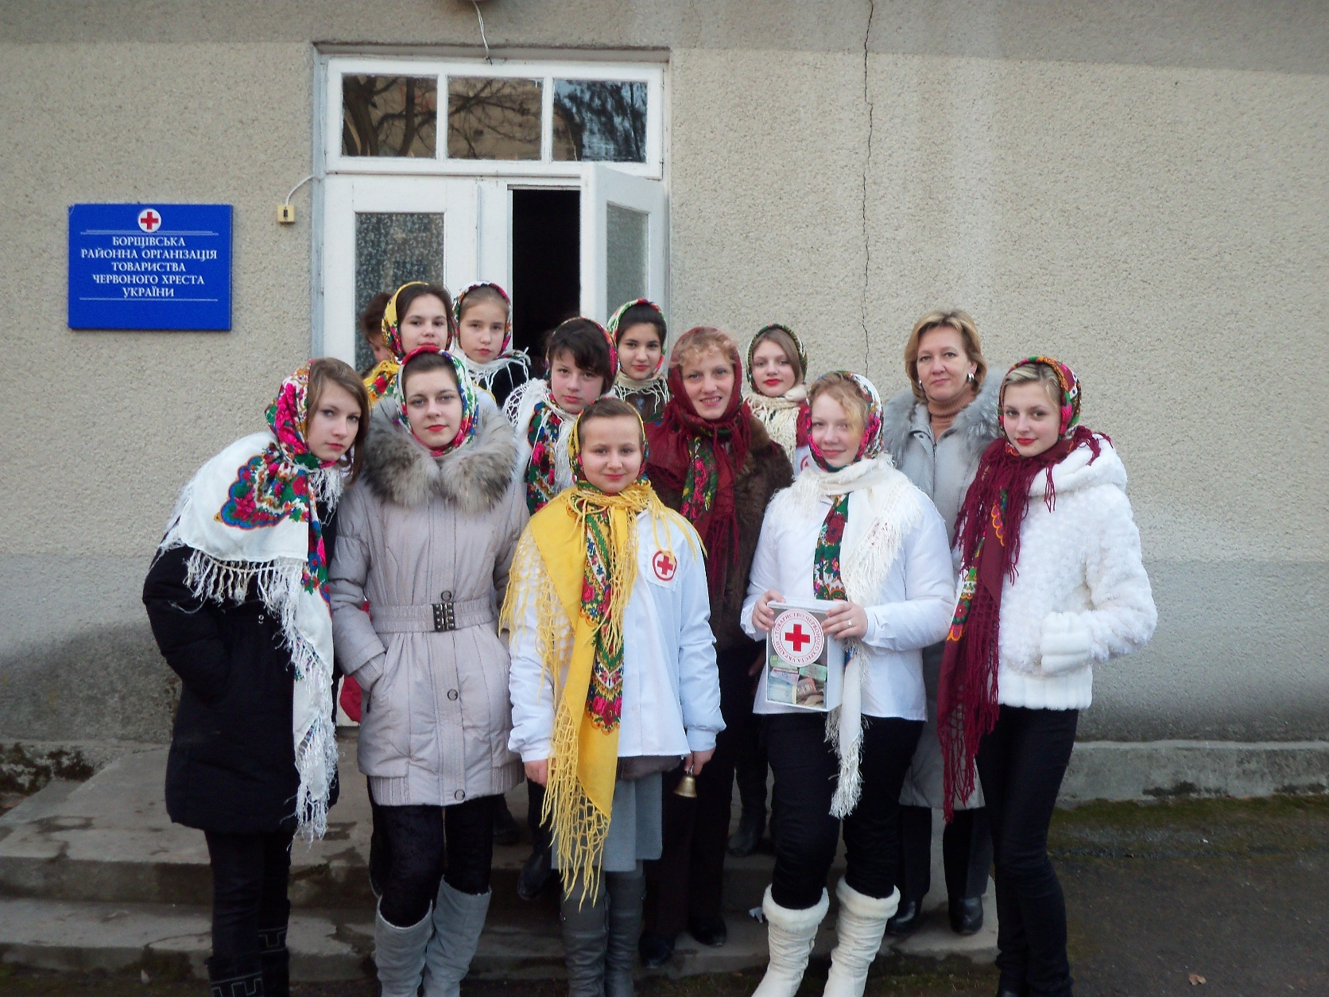
Від Стрітення до Різдва ходить світом коляда
(Акція милосердя)

Slide 14
